Slide 1
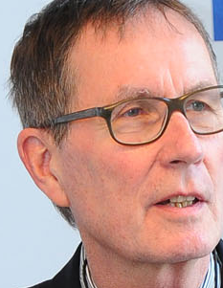
Open Access European Journal of Information Science EIS
Open Access European Journal of Information Science EIS-ICP
Open Access for Science by Science
Rainer Kuhlen Department of Computer and Information Science University of Konstanz, Germany

Slide 2
Open Access European Journal of Information Science EIS
Questions
Objectives – Conceptual design – Quality control
Institutions
Organization – Implementation strategy – work plan -Hosting
Sustainability – Financing
Time schedule
Challenges

Slide 3
Open Access European Journal of Information Science EIS
Questions - Challenges
Q1 Is there a need for another information science journal?
Q2 Is there a need for another European information science journal/publication platform?
Q3 Is there a need for a information science publication platform as an initiative from science itself?
Q4 Is there a future for commercial publishing in science?

Slide 4
Q1 Is there a need for another information science journal?
International führend
in Deutschland
Journal of the Association for Information Science and Technology (ASIS&T)) – JASIS/T
Zeitschrift für Bibliotheks-wesen und Bibliographie - ZfBB
Information Processing & Management" - IPM
Information - Wissenschaft und Praxis - IWP
Journal of Documentation - JoD
LIBREAS. Library Ideas
Library and Information Science Research (LISR)
Proceedings of the American Society for Information
Science and Technology (and Proceedings of the ASIS&T Annual Meeting)
Scientometrics
Electronic Library
Information Technology and Libraries (and Journal of Library Automation)
Library Resources & Technical Services
Program—Automated Library and Information Systems
Journal of Library and Information Studies (Taiwan) OA
International Journal of Library and Information Science (IJLIS) OA , mainly Asia, Africa
….

Slide 5
Q1 Is there a need for another information science journal?
Internationally leading
Journal of the Ass. for Inf. Sc. and Techn. - JASIS/T
All members of the Editorial Board are from the USA or Canada – Editor in Chief Blaise Cronin
since 2008 green/yellow OA (preprints)
11 out of 37 members of the Editorial Board are from EU countries - Editor in chief Fabio Crestani, Lugano − OA: APC $1800
Information Processing & Management - IPM
increasingly technologically oriented
Journal of Documentation - JoD
16 out of 19 members of the Editorial Board are from EU countries - Editor in chief David Bawden, City University London

Slide 6
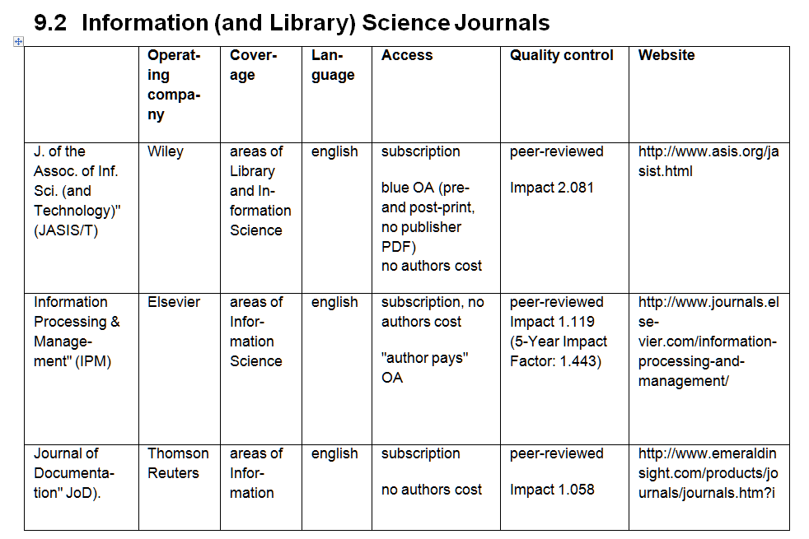
Q1 Is there a need for another information science journal?

Slide 7
Q2 Is there a need for another European information science journal/publication platform?
Publications in international information science journals
Rank | Country | No. of articles | Rank | Country | No. of articles
1 | USA | 1631 | 11 | Singapur | 112
2 | Great Britain | 720 | 12 | Belgium | 97
3 | Canada | 271 | 13 | Israel | 91
4 | People’s Republic of China | 221 | 14 | Japan | 91
5 | Spain | 199 | 15 | Denmark | 87
6 | Taiwan | 170 | 16 | Sweden | 81
7 | Finland | 151 | 17 | Germany | 66
8 | Australia | 147 | 18 | France | 55
9 | The Netherlands | 147 | 19 | Italy | 51
10 | South Korea | 128 | 20 | Switzerland | 49
Source: Web of Science) (2000 – 2011) – Ranking according to countries (n=4395 articles); cf Schlögl Christian (2013): International visibility of European and in particular German-language publications in library and information science. In Hans-Christoph Hobohm (Hrsg.): Proceedings des 13. Internationalen Symposiums für Informationswissenschaft (ISI 2013), Glückstadt: Hülsbusch, 2013, 50-62.

Slide 8
Q2 Is there a need for another European information science journal/publication platform?
Science is international – all information science scholars are welcome in EIS
Is there a typical European understanding of information and information science?
Is this specific information understanding based in Europe´s cultural diversity and its law tradition - for instance copyright vs. authors´ rights ?

Slide 9
Q2 Is there a need for another European information science journal/publication platform?
European culture is deeply rooted in its language diversity
EIS´ primary publication language is English – in addition, the cultural and linguistic diversity will be recognized by encouraging to publish each article in the respective language of the author´s country
EIS focus are the pragmatic and social aspects of information – taking into account the variety of cognitive, cultural, economic, legal and ethical parameters

Slide 10
Q3 Is there a need for a information science publication platform as an initiative from science itself?
There is evidence that open access will be the dominating publishing paradigm for the commercial publishing industry, too
But – so far no self-financing commercial publishing models have been developed by the publishing industry
The publishing industry still expect public funding of commercial open access publishing, not only for covering the publication/distribution costs but also for the profit forecasts (in the past about 25%)

Slide 11
Q3 Is there a need for a information science publication platform as an initiative from science itself?
Herausgeber − Editorial Board
Publishing
for Science – by Science
AutorInnen übertragen ihre Forschungsergebnisse selbst in kommunizierbare Dokumente
Die Leistung der öffentlichen Zugänglichmachung kann aus der Wissenschaft selbst und/oder mit Hilfe der Bibliotheken erbracht werden
Qualitätskontrolle (über verschiedene Formen des Reviewing) ist immer schon von der Wissenschaft selbst geleistet worden

Slide 12
Objectives - Ziele
EIS will be an open access journal (golden approach) – thus leaving all rights to the authors and allowing free access and unrestricted use for everyone
EIS will be open access for science by science – by taking the organization of publishing in its own hands

Slide 13
Objectives - Ziele
EIS soll (zunächst) eine wissenschaftliche Zeitschrift mit entsprechenden Qualitätsansprüchen sein, die über traditionelle, aber auch neue, offene Reviewing-Formen gesichert werden soll.
EIS soll den weiteren Bereich der Informations-wissenschaft abdecken, einschließlich der Bereiche Bibliothek, Archive, Museen etc.
Da „Information“ Gegenstand vielfältiger Disziplinen ist, sollen WissenschaftlerInnen anderer Disziplinen ermuntert werden, in EIS zu publizieren.

Slide 14
Objectives - Ziele
EIS soll den Fortschritt der Informationswissenschaft allgemein und speziell in den europäischen Ländern unterstützen.
EIS soll durch den multilingualen Ansatz die Entwicklung nationaler informationswissenschaftlicher Fachverbände und deren Vernetzung in Europa unterstützen.
EIS soll den Anschluss der europäischen Informations-wissenschaft an den internationalen Stand befördern.
EIS soll die Prozesse wissenschaftlicher Kommunikation und die Karriereentwicklung der aktiven WissenschaftlerInnen unterstützen.

Slide 15
EIS – more than a journal
Q1 Is there a need for another information science journal?
This question needs to be reformulated
Is there still a need for journals with their main objective of making results of research publicly available in form of text-based documents?
rather not

Slide 16
EIS – more than a journal
EIS will rather be an information and communication platform ICP
EIS will take advantage of value-adding possibilities of electronic networks besides publishing – such as
semantic search and semantic representation
interactive mapping/visual navigation.
communication features – social betworking
collaborative work
user-generated content
documents as pragmatic objects

Slide 17
Quality and performance characteristics
All contributions to EIS-ICP are in English per default.
In addition, all contributions, in particular articles, will be made publicly available in the corresponding native language of the respective authors – either by the EIS server and/or by a publishing media of the respective country

Slide 18
Quality and performance characteristics
EIS-ICP will be from the outset a scientific journal with quality requirements:
traditional peer-reviewing, combined with open web reviewing
EIS-ICP will be both
a peer-reviewed open access journal
a direct open access journal with delayed reviewing

Slide 19
Quality and performance characteristics
a peer-reviewed open access journal
direct open access journal
positive reviews will be made publicly available
according to the „publish first - filter later“ principle
positively peer-reviewed articles will be marked by the EIS quality label
all contributions will be made immediately publicly available
will be made immediately publicly available after reviewing
will be subject of
public commenting & reviewing
will be bundled in quarterly volumes

Slide 20
Quality and performance characteristics
In addition to traditional quality measurements such as impact factor or citation analysis
EIS-ICP will provide a broad spectrum of metrics (web analytics/web controlling/use-driven devices) such as
pageviews
click analysis
download statistics
attention in social media
…
EIS-ICP will experiment with altmetrics services such as
Mendeley
CiteULike,
Zotero
….

Slide 21
Additional characteristics
EIS-ICP will have a special section für reviews and conference reports
EIS -ICP will provide a platform for curriculum development in information science.
EIS-ICP will provide a platform for excellent students´ theses

Slide 22
Additional characteristics
EIS-ICP will provide (via hyperlinks) background information to authors and research/education institutions
EIS-ICP will secure long-term archiving
EIS-ICP articles will be indexed by citation data bases such as Web of Science, Scopus, Google Scholar

Slide 23
Additional characteristics – to be developed in a second phase
EIS-ICP will also become an open access platform for full texts (monographs, anthologies, proceedings, etc.)
EIS-ICP will develop a data server for providing storage and access to whole data collections and/or to data which underly the articles published in EIS

Slide 24
Additional characteristics – to be developed in a second phase
EIS-ICP will provide manifold messaging functions
Electronic mailing lists
Job exchange
Conferences, lectures, training course information
Legal information (copyright, privacy, …)
Information politics
EIS-ICP will provide manifold communication functions
EIS-ICP will provide a platform for collaborative text production

Slide 25
Kurzer Exkurs
Q4 Is there a future for commercial publishing in science?

Slide 26
Q4 Is there a future for commercial publishing in science?
Das Leistungsmonopol der Verlage als „Vorleger“ von Kapital und technisch-methodischen Know How zur öffentlichen Zugänglichmachung besteht nicht mehr.
Das Know how der Verlagswirtschaft wird aber auch weiter im wissenschaftlichen Publikationsbereich gebraucht – unter den Bedingungen:
Verlagswirtschaft setzt den Zugriff auf die primären Dokumente frei (libre et gratuit)
Verlagswirtschaft entwickelt kommerzielle Open-Access-Modelle mit angemessener Finanzierung

Slide 27
Q4 Is there a future for commercial publishing in science?
Perspektive 1: Je restriktiver das Urheberrecht ist und bleibt, desto eher wird Open Access der offene freie Standard wissenschaftlicher Publikation.
Perspektive 2: Immer mehr kommerzielle Verwerter (Verlage) entwickeln Geschäftsmodelle unter Anerkennung von Wissen und Information als frei verfügbare Gemeingüter (Commons) – also OA-Modelle
Gegenwärtig zeichnet sich ab, dass die öffentliche Hand bereit ist, über verschiedene Modelle diese kommerziellen Open-Access-Leistungen finanziell abzusichern.

Slide 28
Q4 Is there a future for commercial publishing in science?
Perspektive 3: Ergänzend oder alternativ zu den kommerziellen OA.Modellen ist zu erwarten, dass sich stärker noch als bislang zunehmend Publikationsmodelle nach dem Prinzip „Open Access for and by Science - aus der Wissenschaft für die Wissenschaft“ entwickeln werden.
Perspektive 4: Ergänzend oder alternativ zu (2) und (3) werden neue lizenz- und gebührenpflichtige Informationsangebote mit informationellen Mehrwertleistungen auf der Grundlage der frei verfügbaren Ausgangsmaterialien von den kommerziellen Verlagen erstellt und angeboten werden.

Slide 29
Q4 Is there a future for commercial publishing in science?
Commons-based information markets
Commercial IM-activities
open access (gratuit et libre) to information objects
Business models für value-added products
Commercial OA-publishing
realized according to for and by science
multimedia presentation
hypertextification, dossiers
summaries, translations
retrieval, text and data mining tools
innovative reviewing models
personal und institutional
background information
etc. etc.
primary
secondary
legally protected by free licences (cf. CC-BY 3.0 Unported)
to be financed by the public (?)

Slide 30
zurück zu EIS

Slide 31
Arbeitsbereiche
Realisierung der Basisfunktionalitäten einer elektronischen Zeitschrift, einschließlich Reviewing und der entsprechenden Managementfunktionen wie z.B. Plagiatskontrolle
Einbindung der einfachen sozialen und kommunikativen Dienste
Einbindung der erweiterten Mehrwertfunktionen und Erarbeitung der Nachhaltigkeitskonzeption

Slide 32
Module
EIS-Website (englischsprachig)
EIS-Funktionalität „Contributing to EIS“ (für Autoren, Kommentatoren)
EIS-Funktionalität „Using EIS“
EIS-Funktionalität „Reviewing“
EIS-Funktionalität „Aufbereitung - Mehrwerteffekte“
EIS- Funktionalität „Soziale und kommunikative Dienste“
EIS-Management (technisch)
EIS-Management (organisatorisch)
EIS-Nachhaltigkeit

Slide 33
Module 5 Aufbereitung - Mehrwerteffekte
5.1 Layouts für die Einreichung und Präsentation der Online-Manuskripte
5.2 Visualisierung der Daten aus den Metriken
5.3 Semantische Kontrolle des Tagging-Vokabulars
5.4 Einbindung einer semantischen Suche gemäß einer semantischen Repräsentation
von Artikeln
5.5 Exploration der Möglichkeiten automatischer Inhaltsanalysen (z.B. automatisches Indexing und Summarizing)
5.6 Design/Realisierung von Kommunikations-funktionen für die verschiedenen Foren

Slide 34
Beteiligte Personen/Institutionen
Antragsteller: Prof. Kuhlen – Prof. Womser Hacker (Institut für Informationswissenschaft und Sprachtechnologie an der Universität Hildesheim )
Basis-Funktionalität Software und Hosting: Open Access Science Editors and Authors Society (OAseas) e.V. (Berlin) (Thomas Severiens) / Institute for Science Networking Oldenburg GmbH (Prof. Hilf)
Entwicklung von Mehrwertfunktionen: Know-Center an der Technischen Universität Graz (Direktorin Dr. Stefanie Lindstaedt)
Redaktionelle und technische Unterstützung: Institut für Informationswissenschaft und Wirtschaftsinformatik an der Universität Graz (Prof. Schlögl)
Konzeptionelle Unterstützung: Hochschulverband für Informationswissenschaft (HI) (Prof. Wolff, …)

Slide 35
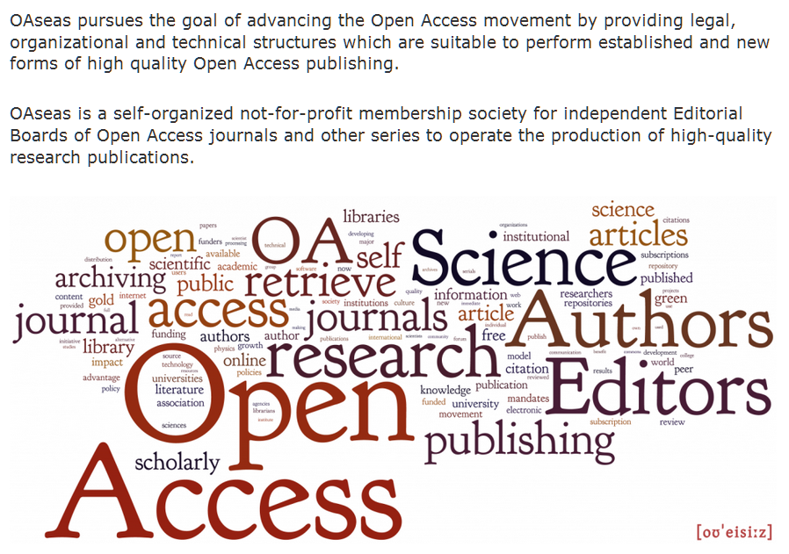
Organization
Open Access Science Editors and Authors Society
Development and management of EIS will be coordinated by OAseas

Slide 36
Herausgeber
Rainer Kuhlen (geschäftsführender Herausgeber) | Deutschland | Fachbereich Informatik und Informationswissenschaft − Universität Konstanz
Isto Huvila | Schweden | Information Studies - School of Business and Economics −Åbo Akademi University
Fidelia Ibekwe-SanJuan | Frankreich | Information & Communication Studies − University of Lyon
Stefanie Lindstaedt | Österreich | Direktorin Know-Center an der Technischen Universität Graz
Christian Schlögl | Österreich | Institut für Informationswissenschaft und Wirtschaftsinformatik − Universität Graz
Wolfgang Semar | Schweiz | Institut für Informationswissenschaft − HTW Chur
Wolfgang G. Stock | Deutschland | Institut für Sprache und Information − Universität Düsseldorf
Christian Wolff | Deutschland | Institut für Information und Medien, Sprache und Kultur − Universität Regensburg
Christa Womser-Hacker | Deutschland | Institut für Informationswissenschaft und Sprachtechnologie − Universität Hildesheim
Sirje Virkus | Estland | Department of Information Studies − Tallinn University
Maja Zumer | Slowenien | Library and Information Science − University of Ljubljana

Slide 37
Editorial Board
Zur Zeit haben 57 Scholars aus 21 Ländern zugesagt
Austria(10)
Greece (2)
Turkey (2)
Belgium(1)
Hungary (1)
UK (3)
Canada(1)
Ireland (1)
USA (1)
Croatia(2)
Italy (1)
Ziel:
aus jedem europäischen Land mindestens ein Mitglied im Editorial Board
Denmark(2)
Lithuania (1)
Estonia (1)
Romania (1)
Finland(2)
Slovenia (1)
France (3)
Spain (3)
Germany (16)
Sweden (2)

Slide 38
Hosting
EIS-ICP- Hosting wird verteilt organisiert
Open Access Science Editors and Authors Society - OAseas
Institute for Science Networking (ISN)
Institute for Informations Science and Information Management, University of Graz
Knowledge Technologies Institute at the Technical University of Graz

Slide 39
Time schedule
1/2014 application for funding DFG
Mid 2014 appointment of the Editors and of the Editorial Board
Till the end of 2014 EIS-ICP prototype
Spring 2015 first EIS-ICP articles to be published

Slide 40
Finanzielle Nachhaltigkeit
In mittelfristiger Perspektive für den dauerhaften Betrieb von EIS insgesamt 38.400 Euro pro Jahr
Laufende technische Produktion der Publikationsobjekte
Pflege und Weiterentwicklung der Mehrwertleistungen der Publikations-, Informations- und Kommunikationsplattform
Öffentlichkeitsarbeit, Informations-Flyer, -Broschüren
Reisekosten zu Konferenzen
Intellektuelle Sprachüberprüfung
Softwarelizenzen (z.B. für Plagiatsüberprüfung, Datenbanklizenzen, Provider-Gebühren)
Zusätzlich eine halbe Stelle zur Unterstützung der Redaktionsarbeit (voraussichtlich bereitgestellt von der IW-Graz)

Slide 41
Challenges
to develop a promissing PR strategy to make EIS-ICP
attractive for information science organizations and authors
to make EIS an attractive platform for the information science community in order to achieve active participation (public commenting & reviewing)

Slide 42
Challenges
to apply information science methodology (knowledge representation, indexing, abstracting, flexible search, attractive user interface, …) to EIS-ICP
to transform EIS-ICP from a primary publishing platform into a general information and communication platform
Aber:
Alles hängt von der Bewilligung des DFG-Antrags ab

Slide 43
Vielen Dank für Ihre Aufmerksamkeit und Ihr Interesse an EIS-ICP
Folien auch unter
http://www.kuhlen.name/vortraege.html

Slide 44
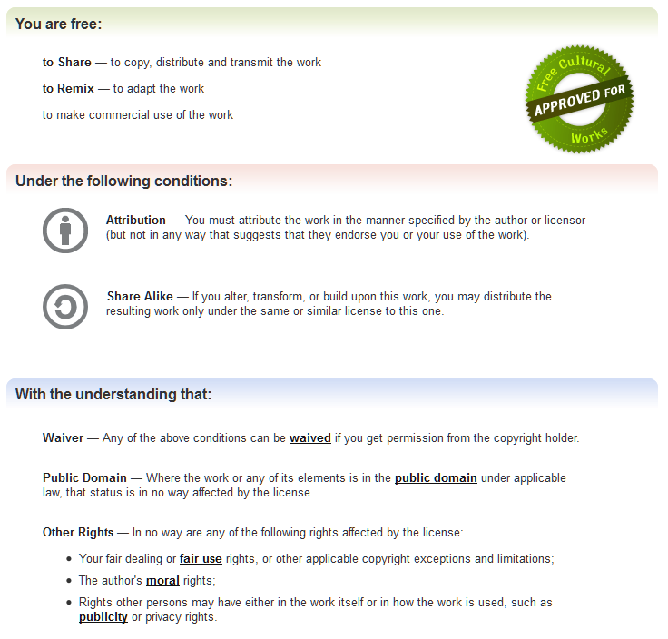
http://creativecommons.org/licenses/by-sa/3.0/
Notes:
44

